Slide 1

ПОИСК СЛЕДОВ СЕЛЕКЦИИ С ПОМОЩЬЮ АНАЛИЗА ГОМОЗИГОТНЫХ РАЙОНОВ В ПОПУЛЯЦИИ КУР ПОРОДЫ КИТАЙСКАЯ ШЕЛКОВАЯ
ВСЕРОССИЙСКИЙ НАУЧНО-ИССЛЕДОВАТЕЛЬСКИЙ ИНСТИТУТ ГЕНЕТИКИ И РАЗВЕДЕНИЯ СЕЛЬСКОХОЗЯЙСТВЕННЫХ ЖИВОТНЫХ
филиал Федерального государственного бюджетного научного учреждения «Федеральный исследовательский центр животноводства — ВИЖ имени академика Л. К. Эрнста»
Аспирант: Рейнбах Наталья Романовна
Научный руководитель: к.б.н., Дементьева Наталия Викторовна
Исследование проведено в рамках выполнения научных исследований
Министерства науки и высшего образования РФ по теме № 124020200114-7
(FGGN-2024-0015)

Slide 2
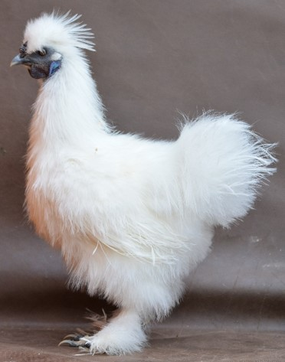
Китайская шелковая курица является архаичной и уникальной породой. Первые упоминания о курах с "кошачьим мехом" появились в Китае в XII веке. На территории России китайская шелковая курица появилась значительно позднее и из разных стран. В Сибири из Китая, а в Петербурге из Англии. Впервые кур с "белыми волосистыми перьями" и черной кожей описывает в своих трудах Паллас в 1768-1773 годах, исследовавший Европейскую и Азиатскую территории России.
Особые фенотипические признаки, такие как перья без крючков, полидактилия, черная кожа, кости, гиперпигментация соединительных тканей, привлекают внимание как птицеводов, так и научных исследователей, которые используют китайских шелковых кур в качестве модели для изучения генетических и эволюционных механизмов, лежащих в основе генетического разнообразия.

Slide 3
Материалы и методы
Исследование проводилось на популяции кур породы китайская шелковая, разводимая в центре коллективного пользования «Генетическая коллекция редких и исчезающих пород кур», созданного на базе Всероссийского научно-исследовательского института генетики и разведения сельскохозяйственных животных филиала Федерального государственного бюджетного научного учреждения «Федеральный исследовательский центр животноводства — ВИЖ имени академика Л. К. Эрнста» (ВНИИГРЖ).
Для исследования был отобран биологический материал (кровь) в количестве 19 образцов. Отбор проб проводился из вены с внутренней стороны крыла. Выделение ДНК проводилось методов фенол-хлороформной экстракции.
Генотипирование проводилось с использованием микрочипа Illumina Chicken 60K SNP. Анализ геномной архитектуры включал изучение гомозиготных регионов с частотой встречаемости выше 75%.

Slide 4
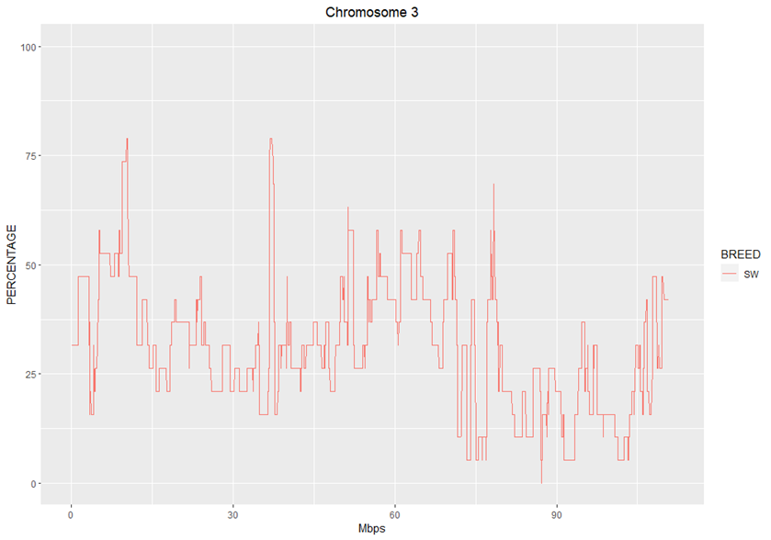
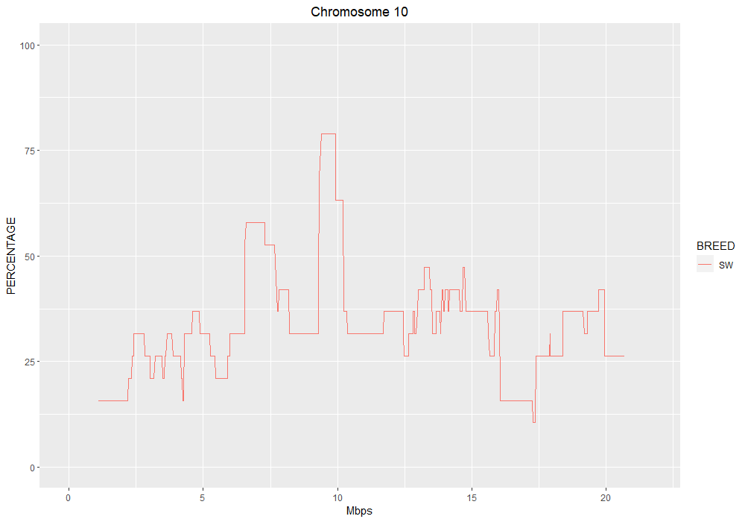
Результаты
В результате проведенного исследования было выявлено три гомозиготных района с частотой встречаемости выше 75%, которые были локализованы на хромосомах 3 и 10. ROH-островки могут указывать на области генома, подвергшиеся искусственному отбору.
Затем проводился поиск ключевых генов, связанных с особенностями фенотипа популяции шелковых кур биоколлекции «Генетическая коллекция редких и исчезающих пород кур», которые отражают давление отбора на формирование этой популяции.

Slide 5
Результаты
Было отобрано 24 гена-кандидата, связанных с особенностями фенотипа, метаболизма и продуктивными качествами кур породы китайская шелковая. Были обнаружены гены, связанные с развитием оперения (АLK, EDARADD) и костяка (WDR43, FBXO11). Также было выявлено большое количество генов, влияющих на адаптационную и иммунную способность организма (EPCAM, PELI3, PLEK, LGALS8, RAB1B, RYR2). Остальные гены были соотнесены с продуктивными качествами птицы.
В популяции китайских шелковых кур, на которых проводилось наше исследование, ведется селекционная работа по улучшению экстерьера птицы. Работа ориентирована на современный стандарт бальной оценки, который применяют на выставках кур в России, где основное внимание уделяют оперению и элементам головы.
И это находит отражение в результатах нашего исследования. Например, ген WDR43, который влияет на развитие черепно-лицевых хрящей у рыб, возможно, у китайских шелковых кур также влияет на развитие черепа. Птицы данной породы обладают таким перьевым украшением как хохол, который может располагаться на вздутии лобных костей.
Эти результаты расширяют понимание того, как селекционное разведение сформировало геном породы китайская шелковая на территории России и вносят вклад в сохранение данной уникальной породы.

Slide 6

Спасибо за внимание!

